Slide 1

法律声明
本课件包括：演示文稿，示例，代码，题库，视频和声音等，小象学院拥有完全知识产权的权利；只限于善意学习者在本课程使用，不得在课程范围外向任何第三方散播。任何其他人或机构不得盗版、复制、仿造其中的创意，我们将保留一切通过法律手段追究违反者的权利。
课程详情请咨询
微信公众号：小象
新浪微博：ChinaHadoop

Slide 2
语言模型 Language Model
主讲人： 史兴
6/30/2017

Slide 3
提纲
什么是语言模型
N-gram 语言模型
语言模型的评价
OOV
平滑方法
NNLM / RNNLM
杂谈

Slide 4
提纲
什么是语言模型
N-gram 语言模型
语言模型的评价
OOV
平滑方法
NNLM / RNNLM
杂谈

Slide 5
什么是语言模型
XX 模型 : Score(xx)
语言模型 (language Model): Score(语言)
Score(什么 是 语言 模型) --> 0.05
Score(什么 有 语言 模型) --> 0.01

Slide 6
什么是语言模型
XX 模型 : Score(xx)
话题模型 (Topic Model): Score(话题|语言)
Score(NLP |“什么 是 语言 模型？”) --> 0.8
Score(三国 |“什么 是 语言 模型？”) --> 0.05

Slide 7
什么是语言模型
XX 模型 : Score(xx)
狗叫模型 (Bark Model): Score(狗叫)
Score(“汪 汪 汪”) -> 0.5
Score(“汪 汪 喵”) -> 0.01
球星模型: Score(库里); Score(詹姆斯);
电影模型：Score(湄公河行动)；

Slide 8
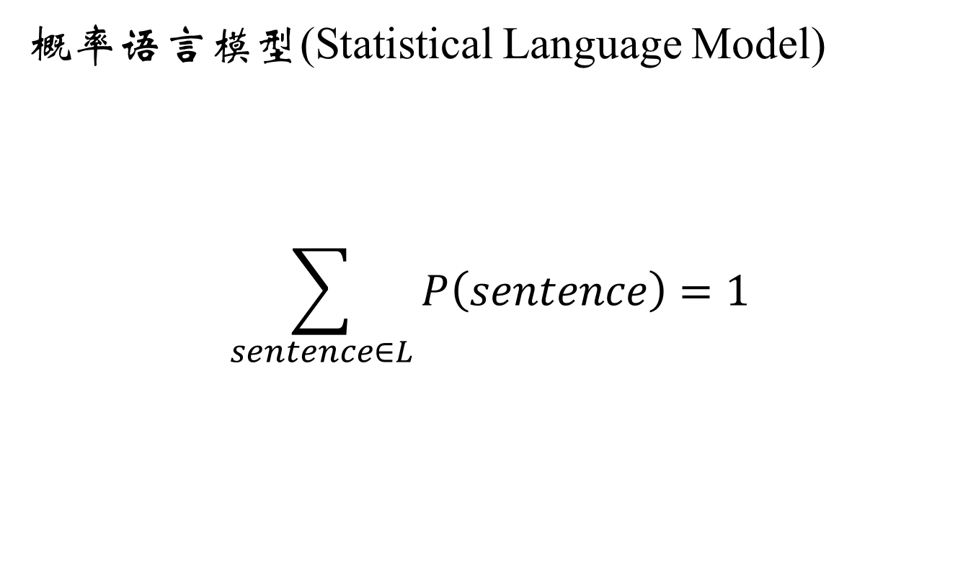
概率语言模型
概率语言模型(Statistical Language Model)
$$\sum_{sentence∈L}{P\left(sentence\right)=1}$$

Slide 9
语言模型的用处
输入法： P(隔壁老王) > P(隔壁老张)
机器翻译： I have a dream P(我有个梦想) > P(我有只梦想)
语音识别： P(我向你汇报) > P(我象你汇报)
核心： 通过分数来告诉机器怎么说人话

Slide 10
提纲
什么是语言模型
N-gram 语言模型
语言模型的评价
OOV
平滑方法
NNLM / RNNLM
杂谈

Slide 11
N-gram
计算
利用链式法则：

Slide 12
N-gram
计算
马尔可夫(Markov)假设：
“无记忆性”: 未来的事件，只取决于有限的历史
某厂

Slide 13
N-gram
计算
马尔可夫(Markov)假设：
“无记忆性”: 未来的事件，只取决于有限的历史
unigram
bigram
trigram

Slide 14
语言模型总结
链式法则
Reverse LM
Markov假设
非Markov假设
N-gram LM
RNN LM

Slide 15
提纲
什么是语言模型
N-gram 语言模型
语言模型的评价
OOV
平滑方法
NNLM / RNNLM
杂谈

Slide 16
语言模型的评价
外在评价
Extrinsic Evaluation
内在评价
Intrinsic Evaluation
猫
能不能抓到老鼠
颜色；速度；力量
语言模型
语音识别的准确率
预测测试集的能力
优点
实践是掌握真理的唯一标准
快，简单
缺点
慢，复杂
与真正的目标有偏差

Slide 17
语言模型的评价
外在评价
Extrinsic Evaluation
内在评价
Intrinsic Evaluation
猫
能不能抓到老鼠
颜色；速度；力量
语言模型
语音识别的准确率
预测测试集的能力
问鉴宝专家这是真品的概率？
鉴宝专家A ：30%
鉴宝专家B： 70%
大家从未见过的真古董

Slide 18
语言模型的评价
预测测试集的能力
语言模型 ⬆ -> P(test set) ⬆ -> Perplexity(test set) ⬇
公式
实例
V | a | b | c | d
P 真实概率 | 0.4 | 0.2 | 0.2 | 0.2
Q LM概率 | 0.5 | 0.1 | 0.2 | 0.2

Slide 19
语言模型的评价
如何理解Perplexity
合同相同的词汇
如果用概率分布q来编码v_i, 需要多少比特（bits）
v_i的分布服从p， 用q来编码v_i, 需要的比特数的期望。
W_{test}的等效状态的数目

Slide 20
语言模型的评价
如何理解Perplexity
W_{test}的等效状态的数目
PPX(投掷硬币)= 2
PPX(投掷骰子)= 6
N-gram | Unigram | Bigram | Trigram
PPX | -bug- | 219 | 174
ptb dataset by KenLM

Slide 21
提纲
什么是语言模型
N-gram 语言模型
语言模型的评价
OOV
平滑方法
NNLM / RNNLM
杂谈

Slide 22
OOV
Trigram Model
Training Set
Testing Set
我 喜欢 开车
我 喜欢 上网
我 喜欢 篮球
你 喜欢 编程
我 喜欢 上网
我 喜欢 编程
我 喜欢 王者荣耀
P(王者荣耀|我 喜欢) = 0 (Training中来没有出现的词)
OOV (Out of Vocabulary)
P(编程|我 喜欢) = 0 (Training中没有出现的trigram)
→ Smoothing

Slide 23
OOV
Trigram Model
Training Set
我 喜欢 开车
我 喜欢 上网
我 喜欢 篮球
你 喜欢 编程

Slide 24
OOV
Training Set
Maximum Likelihood 方法
我 喜欢 开车
我 喜欢 上网
我 喜欢 篮球
你 喜欢 编程
= 3*log(p(我|-，-)) + log(p(你|-, -))
+ 3*log(p(喜欢|-, 我)) + log(p(喜欢|-,你))
+ log(p(开车|我 喜欢)) + log(p(上网|我 喜欢))
+ log(p(篮球|我 喜欢)) + log(p(编程|你 喜欢))
限制： p(我|-，-) + p(你|-，-) = 1
拉格朗日法：
L = 3*log(p(我|-，-)) + log(p(你|-, -))
+ lambda * (p(我|-，-) + p(你|-，-) - 1)

Slide 25
OOV
Training Set
拉格朗日法：
L = 3*log(p(我|-，-)) + log(p(你|-, -))
+ lambda * (p(我|-，-) + p(你|-，-) - 1)
我 喜欢 开车
我 喜欢 上网
我 喜欢 篮球
你 喜欢 编程
L对参数的导数等于零：
dL / d p(我|-，-) = 0
dL / d p(你|-，-) = 0
dL / d lambda = 0
3 / p(我|-,-) + lambda = 0
1 / p(你|-,-) + lambda = 0
p(我|-，-) + p(你|-，-) – 1 = 0
P(我|-,-) = 3 / (3 + 1)
= count(-,-,我) / (count(-,-,我) + count(-,-,你))

Slide 26
OOV
Trigram Model
Training Set
我 喜欢 开车
我 喜欢 上网
我 喜欢 篮球
你 喜欢 编程

Slide 27
OOV
Trigram Model
Training Set
Testing Set
我 喜欢 开车
我 喜欢 上网
我 喜欢 篮球
你 喜欢 编程
我 喜欢 上网
我 喜欢 编程
我 喜欢 王者荣耀
P(王者荣耀|我 喜欢) = 0 (Training中来没有出现的词)
OOV (Out of Vocabulary)
P(编程|我 喜欢) = 0 (Training中没有出现的trigram)
→ Smoothing

Slide 28
OOV
Training Set
Testing Set
我 喜欢 开车
我 喜欢 上网
我 喜欢 篮球
你 喜欢 编程
我 喜欢 上网
我 喜欢 编程
我 喜欢 王者荣耀
P(王者荣耀|我 喜欢) = 0 (Training中来没有出现的词)
解决方法：
假设Training Set中出现了|V’|个不同的词汇，那么我们根据词频选择词频最高的|V|个词汇作为我们的词汇集V。
在Training和Testing中，将不属于V的词汇都替换成特殊词汇UNK.

Slide 29
OOV
Training Set
Testing Set
我 喜欢 开车
我 喜欢 上网
我 喜欢 UNK
你 喜欢 编程
我 喜欢 上网
我 喜欢 编程
我 喜欢 UNK
V’ = {我 喜欢 开车 上网 篮球 编程}
V = {我 喜欢 开车 上网 编程 }
P(王者荣耀|我 喜欢)
= P(UNK|我 喜欢)
= count(我 喜欢 UNK) / count(我 喜欢) = 1 / 3 = 0.333

Slide 30
提纲
什么是语言模型
N-gram 语言模型
语言模型的评价
OOV
平滑方法
NNLM / RNNLM
杂谈

Slide 31
N-gram 平滑
P(编程|我 喜欢) = 0 (Training中没有出现的trigram)
本质上，是一个“贫富分化”的问题
政府给大家每人都发一笔钱
找父母要
劫富济贫

Slide 32
N-gram 平滑
P(编程|我 喜欢) = 0 (Training中没有出现的trigram)
+1 平滑 (A)
Back-off 回退法 (B)
Interpolate 插值法 (B)
Absolute Discount (C)
Kneser-Ney Smoothing (C)
Modified Kneser-Ney Smoothing (最优的方法) (C)
政府给大家每人都发一笔钱
找父母要
劫富济贫

Slide 33
N-gram 平滑
+1 平滑 1920年提出
在别的分类问题中可能有用，
但是在语言模型中表现一般
政府给大家每人发一点钱

Slide 34
N-gram 平滑
Back-off 回退法 1987年提出
Training Set
Testing Set
Count(我 喜欢 编程) = 0
但是 count(喜欢 编程) > 0
我 喜欢 开车
我 喜欢 上网
我 喜欢 篮球
你 喜欢 编程
我 喜欢 上网
我 喜欢 编程
我 喜欢 王者荣耀
思路：
使用 Trigram 如果 count(trigram) 满足一定的条件
否则使用Bigram;
否则使用Unigram;
具体参考 “Katz smoothing”
自己有钱自己出；自己没钱，爸爸出；爸爸没钱爷爷出

Slide 35
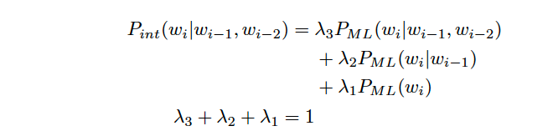
N-gram 平滑
Interpolate 插值法 1980 提出完善
将Trigram, Bigram, Unigram线性组合起来:
自己， 爸爸， 爷爷各自出一点钱

Slide 36
N-gram 平滑
Interpolate 插值法
Training Set
Development
Set
Testing Set

Slide 37
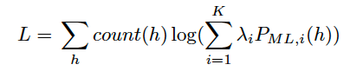
N-gram 平滑
Interpolate 插值法
Training Set
Development
Set
Testing Set

Slide 38
N-gram 平滑
Interpolate 插值法
Training Set
Development
Set
Testing Set
log里面只有一个参数
求导之后各个参数独立出来
log里面只有几个参数的和
求导之后，各个参数耦合在一起
EM 算法 来解决

Slide 39
N-gram 平滑
Interpolate 插值法 (更进一步)
根据不同的上下文，选择不同的参数

Slide 40
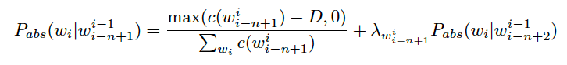
N-gram 平滑
Absolute Discounting “绝对折扣”
递归停止： Unigram 或者 zero-gram
有钱的，每个人交固定的税D, 建立一个基金；
没钱的，根据自己爸爸有多少钱来分了这个基金；

Slide 41
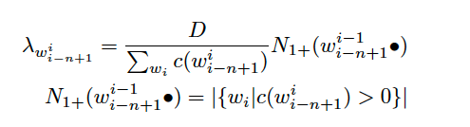
N-gram 平滑
Absolute Discounting “绝对折扣”

Slide 42
N-gram 平滑
Absolute Discounting “绝对折扣”
估算 D: leave-one-out
初始的训练集: a b c d c a d c
各个字母出现的次数r
a : 2次
b : 2次
c : 3次
d : 1次
p(a) = p_2
p(b) = p_2
p(c) = p_3
p(d) = p_1
出现r次的字母的个数 n_{r}
n_1 = 1
n_2 = 2
n_3 = 1

Slide 43
N-gram 平滑
Absolute Discounting “绝对折扣”
估算 D: leave-one-out
原来的训练集: a b c d c a d c
Train | Dev(one)
a b c d c a d c | a
a b c d c a d c | b
a b c d c a d c | c
a b c d c a d c | d
a b c d c a d c | c
a b c d c a d c | a
a b c d c a d c | d
a b c d c a d c | c
各个字幕在新的Train中出现的次数r`
a : 1次
b : 1次
c : 2次
d : 0次
p(a) = p_1
p(b) = p_1
p(c) = p_2
p(d) = p_0

Slide 44
N-gram 平滑
Absolute Discounting “绝对折扣”
估算 D: leave-one-out
原来的训练集: a b c d c a d c
各个字幕在新的Train中出现的次数r`
a : 1次
b : 1次
c : 2次
d : 0次
p(a) = p_1
p(b) = p_1
p(c) = p_2
p(d) = p_0

Slide 45
N-gram 平滑
Absolute Discounting “绝对折扣”

Slide 46
N-gram 平滑
Kneser-Ney Smoothing
回顾 Absolute Discounting:
递归停止： Unigram
填空： 我 想 买 太阳 _____
A 像章 count(太阳, 像章) = 0 count(像章) = 100
毛主席像章，金正恩像章，…
B 老铁 count(太阳，老铁) = 0 count(老铁) = 1000
扎心了老铁
需要选一个更加“适配”的词

Slide 47
N-gram 平滑
Kneser-Ney Smoothing
回顾 Absolute Discounting:
递归停止： Unigram
(刘强西 奶茶) * 40
(玉思聪 ZB) * 10, (玉思聪 LY) * 10, (玉思聪 LPD) * 10
( __, 网红SLD) ?
需要选一个更加“交际广泛”的人

Slide 48
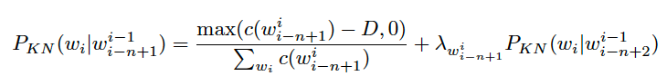
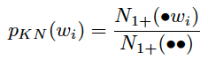
N-gram 平滑
Kneser-Ney Smoothing
递归停止： Unigram
有钱的，每个人固定的税 D, 建立一个基金；
没钱的，根据自己爸爸“交际广泛”的程度来分了这个基金；

Slide 49
N-gram 平滑
Modified Kneser-Ney Smoothing
回顾 KN Smoothing:
设置三个D:
D₁ 如果 c = 1
D₂ 如果 c = 2
D₃₊ 如果 c >= 3
有钱的，每个人根据自己的收入交不同的税D, 建立一个基金；
没钱的，根据自己爸爸“交际广泛”的程度来分了这个基金；

Slide 50
N-gram 语言模型
总结
模型 | 简单理解 | 只需要记住
+1 平滑 | 政府印钱 | 没用
Backoff | 用爸爸的钱
Interpolate | 自己和爸爸都出点 | Development Set; EM
Absolute Discouting | 有钱人缴固定税， 按爸爸的资产分配 | Leave-one-out;
Kneser-Ney | 有钱人缴固定税， 按爸爸人脉分配 | 词的适配度
Modified KN | 有钱人缴阶梯税， 按爸爸人脉分配 | 阶梯税率 最好的方法！

Slide 51
N-gram 语言模型
工具: KenLM
https://kheafield.com/code/kenlm/
Modified Kneser-Ney Smoothing
演示

Slide 52
N-gram 语言模型
应用案例：完形填空
“they were suddenly 2 forward. At that moment, the air-hostess 3 . She looked very pale, but was quite 4 .”
2.A.shifted B.thrown C.put D.moved
假如使用3gram LM
p(“were suddenly shifted forward .”)
p(“were suddenly thrown forward .”)
p(“were suddenly put forward .”)
p(“were suddenly moved forward .”)

Slide 53
N-gram 语言模型
应用案例：完形填空
https://github.com/shixing/xing_nlp/tree/master/LM
代码运行环境
Anaconda (python 2.7)
NLTK
pip install nltk
需要下载在nltk里面下载punck
KenLM
https://github.com/kpu/kenlm
python module:
pip install https://github.com/kpu/kenlm/archive/master.zip

Slide 54
N-gram 语言模型
应用案例：完形填空
http://edu.sina.com.cn/en/2002-09-27/6063.html
“they were suddenly 2 forward. At that moment, the air-hostess 3 . She looked very pale, but was quite 4 .”
2.A.shifted B.thrown C.put D.moved
3.A.showed B.presented C.exposed D.appeared
4.A.well B.still C.calm D.quiet

Slide 55
N-gram 语言模型
潜在的问题:
P(梨|水果 包含) P(苹果|水果 包含)
对“词”的理解有限
N-gram 上下文的长度有限

Slide 56
提纲
什么是语言模型
N-gram 语言模型
语言模型的评价
OOV
平滑方法
NNLM / RNNLM
杂谈

Slide 57
神经网络语言模型
Neural Network Language Model
对“词”的理解有限：语义相似性
Recurrent Neural Network Language Model
N-gram 上下文的长度有限
One more advanced model:
Recurrent Highway Network

Slide 58
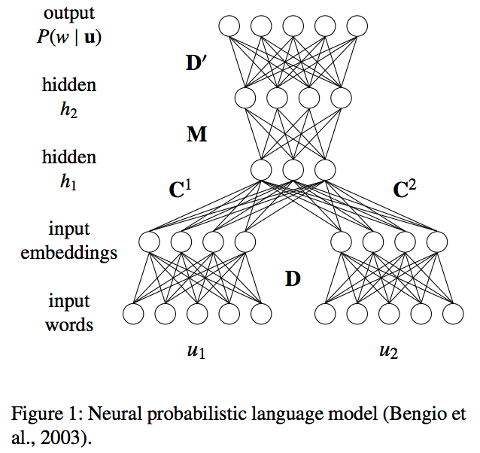
Neural Network Language Model
“a b c”
c
a
b
Bengio, Yoshua, et al. "A neural probabilistic language model." Journal of machine learning research 3.Feb (2003): 1137-1155.

Slide 59
Neural Network Language Model
V = {a,b,c,d,e}
句子： a b c
Embedding Lookup
D = R^{5*4}
[ 0.2, -0.1, -0.5, 0.2],
[ 0.1, -0.2, 0.2, 0.1],
[-0.3, 0.2, 0.3, -0.2],
[-0.3, -0.2, -0.3, 0.2],
[ 0.1, 0.1, -0.3, -0.4]
embedding = dot(input,D)
1, 0, 0, 0, 0
0, 1, 0, 0, 0
a
b

Slide 60
Neural Network Language Model
Embedding的作用: 对“词”的理解有限
词法的相似性
good, better
语法的相似性
see, saw
语义相似性
dog, cat

Slide 61
Neural Network Language Model
为什么Embedding会有这样的作用？
Embedding的每一维相当于是机器学习出来的特征
所谓的“特征学习/表示学习”
representation learning
ICLR
International Conference on Learning Representations
Deep learning的核心原因之一
Notes:
简历的例子

Slide 62
Neural Network Language Model
V = {a,b,c,d,e}
句子： a b c
hidden h_1 的计算
C_1 = R^{4*3}
C_2 = R^{4*3}
b_1 = R^{1*3}
1, 0, 0, 0, 0
0, 1, 0, 0, 0
a
b

Slide 63
Neural Network Language Model
V = {a,b,c,d,e}
句子： a b c
hidden h_2 的计算
M = R^{3*4}
b_2 = R^{1*4}
1, 0, 0, 0, 0
0, 1, 0, 0, 0
a
b

Slide 64
Neural Network Language Model
V = {a,b,c,d,e}
句子： a b c
softmax 的计算
D’ = R^{4*5}
b_3 = R^{1*5}
1, 0, 0, 0, 0
0, 1, 0, 0, 0
a
b

Slide 65
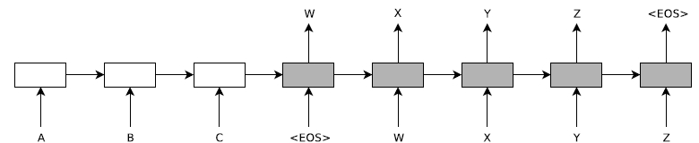
Recurrent Neural Network LM
句子：”w x y z”
N-gram 上下文的长度有限

Slide 66
Recurrent Neural Network LM
Softmax Layer
Embedding Lookup

Slide 67

Recurrent Neural Network LM
Long Short Term Memory Unit

Slide 68
Recurrent Neural Network LM
多层叠加

Slide 69
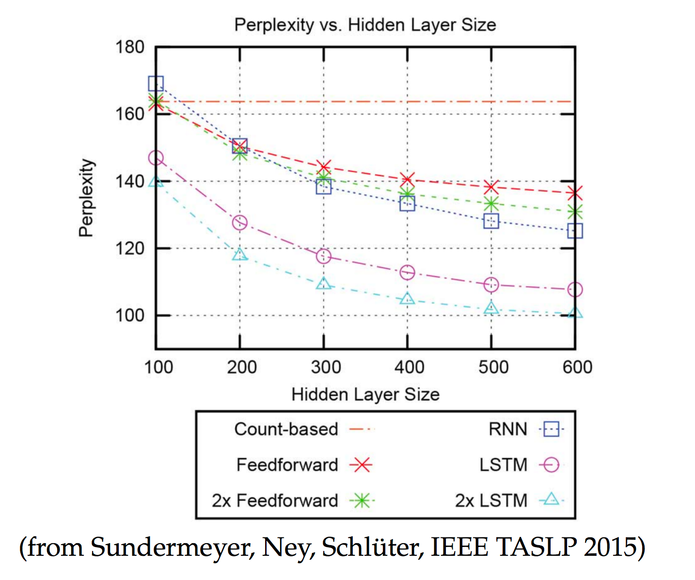
Recurrent Neural Network LM

Slide 70
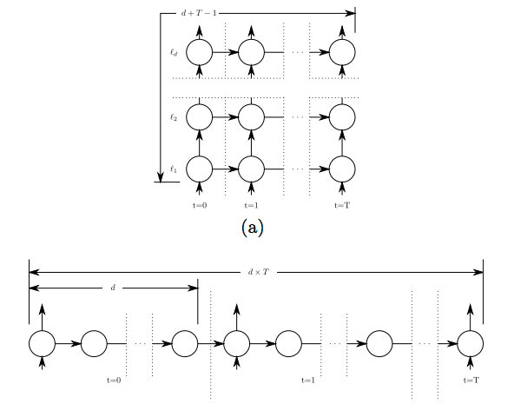
Recurrent Highway Network
Zilly, Julian Georg, et al. "Recurrent highway networks."
arXiv preprint arXiv:1607.03474 (2016).

Slide 71

联系我们
小象学院：互联网新技术在线教育领航者
微信公众号：大数据分析挖掘
新浪微博：ChinaHadoop

